Slide 1
SEMEIOTICA CHIRURGICA
DEL COLLO
Prof.M.F.BURATTINI

Slide 2
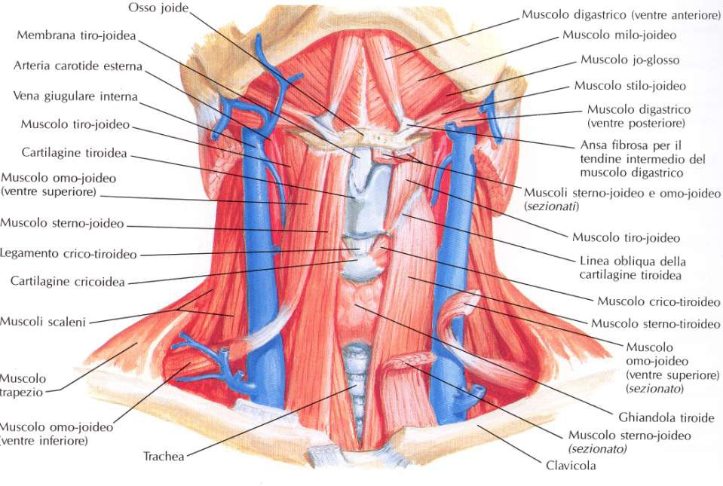

Slide 3
REGIONI DEL COLLO
REGIONE MEDIANA
REGIONI LATERALI
REGIONE POSTERIORE

Slide 4
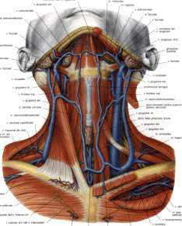

Slide 5
1. REGIONE MEDIANA
SOPRAIOIDEA
SOTTOIOIDEA

Slide 6
1. REGIONE MEDIANA
SOPRAIOIDEA
Contiene i linfonodi sottomentonieri

Slide 7
1. REGIONE MEDIANA
SOTTOIOIDEA contiene:
Osso ioide
Spazio tiro-ioideo (ln velo pendulo, faringe,lingua,tonsille, gengive)
Cartilagine tiroidea
Spazio crico-tiroideo
Trachea

Slide 8
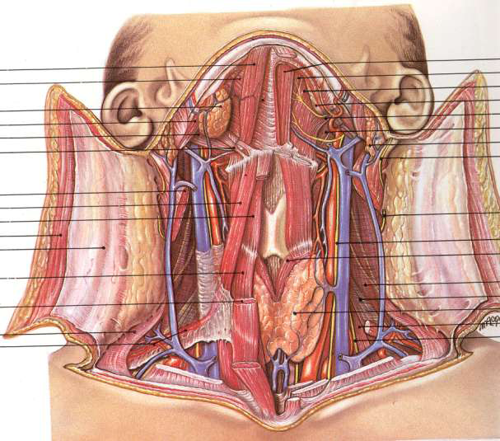

Slide 9
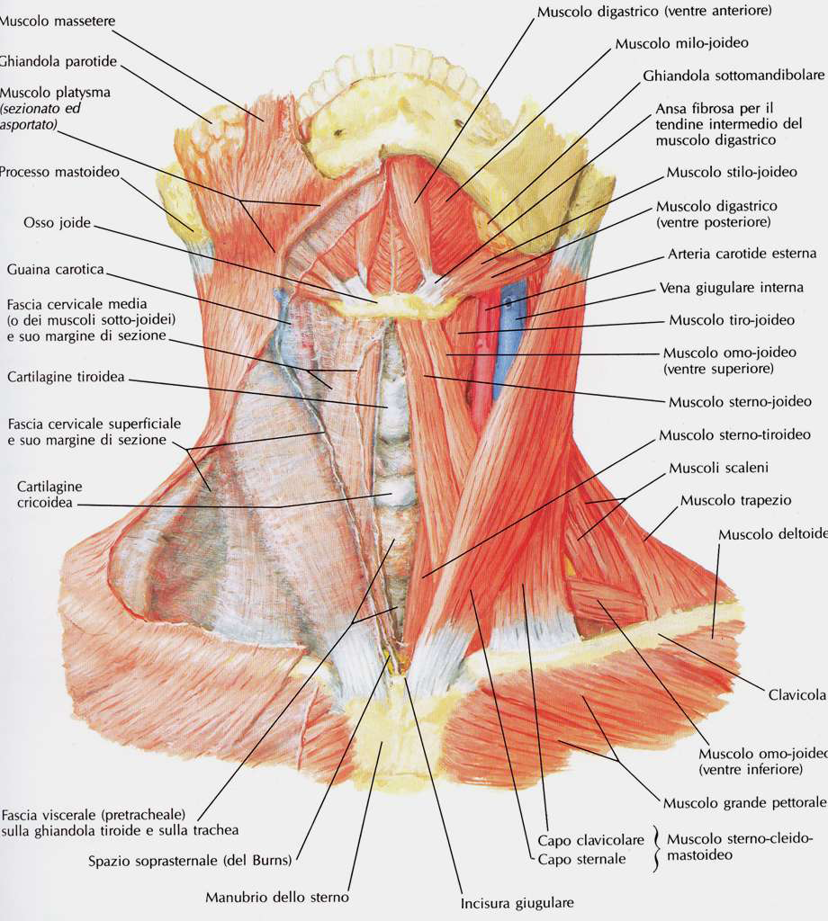

Slide 10
1. REGIONE MEDIANA
L’apparato laringo-tracheale si sposta in senso longitudinale con i movimenti della deglutizione

Slide 11
2. REGIONI LATERALI
SOTTOMANDIBOLARE
CAROTIDEA
SOPRACLAVEARE

Slide 12
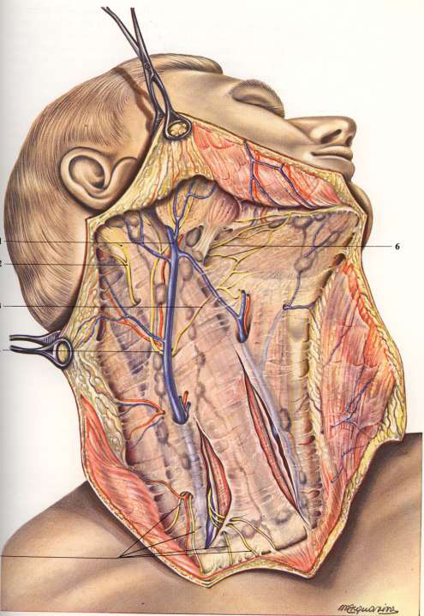

Slide 13
2. REGIONI LATERALI
SOTTOMASCELLARE contiene:
Ghiandola sottomandibolare
Ln (guancia, lingua, pavimento buccale)

Slide 14
2. REGIONI LATERALI
CAROTIDEA (corrisponde alla proiezione cutanea del m. SCM)
Contiene:
Fascio nerveo-vascolare del collo
Ln superiori (cuoio capelluto, orecchio, guance, tonsille, faringe, esofago, trachea)
Ln inferiori (tiroide, lingua)

Slide 16
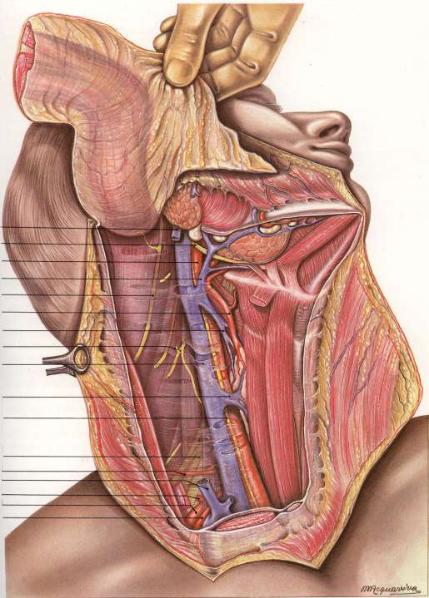

Slide 17
2. REGIONI LATERALI
SOPRACLAVEARE contiene:
Plesso brachiale
Apice polmonare
A. succlavia
A.Vertebrale
Ln (tegumenti del collo, tiroide, laringe, mammella, apice polmonare, a sinistra anche da visceri addominali)

Slide 18
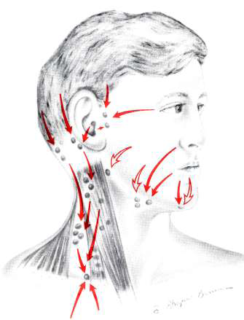

Slide 19
3. REGIONE POSTERIORE
NUCALE contiene ln. (cuoio capelluto del vertice e dell’occipite)

Slide 20
METODICA DI ESAME
Scoprire interamente il collo e la parte superiore del torace
Ambiente ben illuminato
Pt in piedi o seduto (o sdraiato)
Medico: di fronte (pt in piedi o seduto)
a destra
poi posteriormente al pt

Slide 21
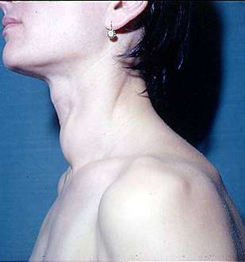

Slide 22
ISPEZIONE
CONFORMAZIONE

Slide 23
ISPEZIONE
ATTEGGIAMENTO

Slide 24
torcicollo

Slide 25
ISPEZIONE
SPORGENZE E DEPRESSIONI FISIOLOGICHE:
Giugulo
Cartilagine tiroidea (pomo di Adamo)
Margine anteriore dei mm.SCM
Fosse sopraclaveari
Tronchi venosi (giugulare esterna)

Slide 26
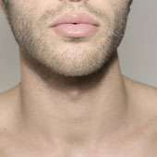

Slide 27
ISPEZIONE
MOVIMENTI SPONTANEI FISIOLOGICI
Correlati con la funzione circolatoria, respiratoria e con gli atti della deglutizione

Slide 28
ISPEZIONE
EVENTUALI TUMEFAZIONI (meglio evidenziate con il collo in iperestensione)

Slide 30
ISPEZIONE
EVENTUALI SOLUZIONI DI CONTINUO.
Ferite
Fistole
Tracheostomia

Slide 32
PALPAZIONE
SCOPO: riconoscere e descrivere:
Formazioni anatomiche del collo
Tumefazioni patologiche
Soluzioni di continuo

Slide 33
PALPAZIONE
DEVONO essere esaminate TUTTE LE REGIONI DEL COLLO

Slide 34
PALPAZIONE
Va eseguita nel seguente ordine:
Regione sottomentoniera
Laringe e trachea
Tiroide
Regioni latero-cervicali
Regioni sopraclaveari
Regione nucale

Slide 35
PALPAZIONE REGIONE MEDIANA
REGIONE ANTERIORE SOPRAIOIDEA
OSSO IOIDE
CARTILAGINE TIROIDEA
TRACHEA: palpabile nei primi 3-4 anelli in iperestensione e con tiroide indenne
TIROIDE

Slide 36
PALPAZIONE REGIONE MEDIANA
Il tubo laringo-tracheale si palpa afferrandolo
tra pollice e indice (movimento attivo e passivo)

Slide 37
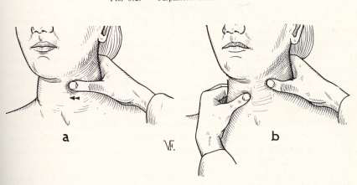

Slide 38
PALPAZIONE REGIONI LATERALI
Ventri muscolari SCM: a riposo e contratti
Carotide comune, interna ed esterna (biforcazione in corrispondenza del margine superiore della cartilagine tiroidea)
Linfonodi

Slide 39
Contrazione muscoli

Slide 41
PALPAZIONE BIMANUALE
Con le ultime 4 dita mentre i pollici si posizionano sulla nuca

Slide 43
PALPAZIONE BIMANUALE
Tiroide
Linfonodi sottomandibolari
Linfonodi laterocervicali (facendo contrarre lo SCM, i ln profondi scompaiono)
Linfonodi sopraclaveari (fossa sopraclaveare sinistra)

Slide 44
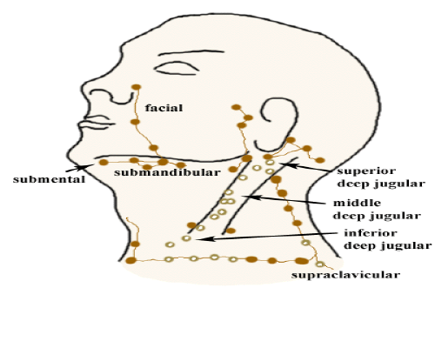

Slide 46
AUSCULTAZIONE
Rumori e soffi vascolari
Alterazioni di sede e di carattere di rumori respiratori (deviazioni o stenosi tracheali)

Slide 48
ESAMI EMATOCHIMICI

Slide 49
ESAMI STRUMENTALI
Diversi a seconda del sospetto diagnostico:
Ecografia
Fistolografia
Ecocolordoppler
TC
RMN
Agobiopsia

Slide 50
SEMEIOTICA CHIRURGICA
DELLA TIROIDE
Prof.M.F.BURATTINI

Slide 51
MALATTIE DELLATIROIDE
Anomalie di sviluppo ed ectopie
Lesioni traumatiche
Infezioni acute e subacute
Infezioni croniche
Gozzo o struma
Tumori

Slide 52
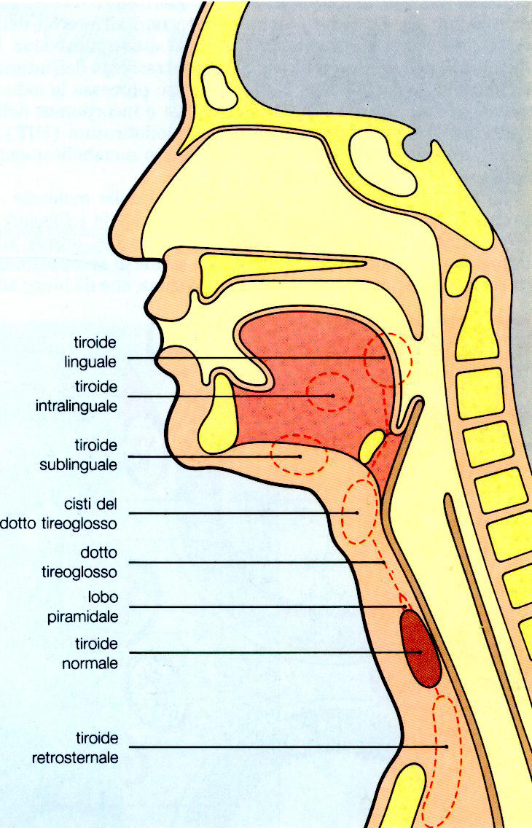

Slide 53
Infiammazioni acute e subacute
Tiroidite non suppurativa
Tiroidite suppurativa

Slide 54
Infiammazioni croniche
Tre forme:
Tiroidite di HASHIMOTO
Tiroidite di DE QUERVAIN
Tiroidite di RIEDEL
Tutte e tre con meccanismo patogenetico autoimmunitario, ma ad etiologia diversa

Slide 55
GOZZO O STRUMA
Definizione:
Tumefazione non neoplastica e non flogistica della tiroide che, nell’adulto, raggiunga un peso superiore a 35 gr.
CLASSIFICAZIONE:
Gozzo diffuso
Gozzo uninodulare
Gozzo multinodulare

Slide 56
GOZZO O STRUMA
CLASSIFICAZIONE:
Gozzo semplice o eutiroideo
Gozzo ipotiroideo o con involuzione
Gozzo ipertiroideo o distiroideo

Slide 57
TUMORI
CLASSIFICAZIONE:
Benigni: adenomi
Maligni : carcinomi

Slide 58
TUMORI MALIGNI
CLASSIFICAZIONE:
DIFFERENZIATI: papillare, follicolare, a c. di Hurtle
A MEDIA DIFFERENZIAZIONE: midollare
INDIFFERENZIATI: anaplastico

Slide 59
IPOTIROIDISMO
Rallentamento generale del metabolismo
mixedema (ispessimento della pelle)
accumulo di acqua, glicoproteine e mucopolisaccaridi a livello sottocutaneo
carotenemia
scarsa tolleranza del freddo
voce roca e lenta
gozzo (tranne nell’ipotiroidismo di origine ipofisaria)
Rallentamento delle funzioni mentali, perdita di memoria

Slide 60
IPERTIROIDISMO
Nell’ipertiroidismo si osservano:
aumento generalizzato del metabolismo (iperattività, magrezza)
esoftalmo
gozzo tiroideo
tachicardia
aumentata temperatura basale
scarsa tolleranza del caldo
nervosismo, insonnia, tremore

Slide 61
ISPEZIONE:
Medico di fronte e a destra del pt
Pt in piedi o seduto con le braccia lungo i fianchi e testa eretta
Asimmetrie
Pulsazioni anomale
Tumefazioni
Durante la deglutizione, la tiroide si sposta in alto

Slide 63
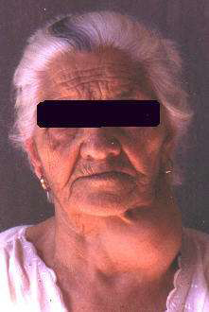

Slide 64
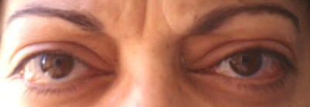
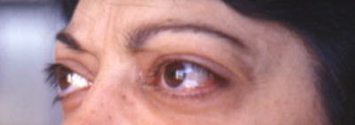
ISPEZIONE:
SEGNI EXTRATIROIDEI:
Occhi
Tremori
Cute

Slide 65
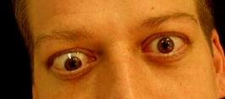

Slide 66
PALPAZIONE:
Il chirurgo si pone dietro al pt
Manovra bimanuale, appoggiando i pollici sulla nuca.
Individuare dall’alto verso il basso l’osso ioide e la cartilagine cricoide sotto la quale c’è la tiroide (maggiormente apprezzabile se si fa deglutire il paziente).
Riscontro di arrossamento cutaneo con vivace dermografismo rosso (segno di Marañon).

Slide 68
PALPAZIONE:
Se è presente una tumefazione valutarne:
- dimensioni
- consistenza
- omogeneità della superficie
- mobilità sui piani superficiali e profondi
- dolore
- fremito parenchimale

Slide 69
PERCUSSIONE:
Utilizzata solo in caso di massa tiroidea retrosternale (gozzo) per delimitare l’estensione

Slide 70
AUSCULTAZIONE:
Nel gozzo tossico è possibile reperire un soffio parenchimale (thrill) a livello della ghiandola dovuto all’aumento della velocità del circolo ematico e all’ipervascolarizzazione tipici del gozzo iperfunzionante.

Slide 71
ESAMI EMATOCHIMICI
T3 (valori normali 80-210 ng/dl) è indice solo in minima parte dell’attività secretoria diretta della tiroide, in quanto per il 90% viene prodotto dalla deiodazione periferica di T4, è l’ormone attivo per eccellenza.
T4 è indice diretto dell’attività secretoria della tiroide ed una sua alterazione può indicare una modificazione secretoria tiroidea o un’alterazione a carico delle proteine plasmatiche di trasporto.
TSH prodotto a livello ipofisario, è importante per la diagnosi differenziale tra ipotiroidismo primario (TSH elevato) e secondario a insufficienza ipotalamo-ipofisaria (TSH basso).

Slide 72
ESAMI EMATOCHIMICI
Test con TRH (ormone di liberazione della tireotropina).
Anticorpi anti-tireoglobulina e anti-microsomiali (tiroidite di Hashimoto).
Tireoglobulina importante nella sintesi degli ormoni tiroidei usato anche come marker tumorale.
Calcitonina: aumenta nel carcinoma midollare della tiroide.

Slide 73
ESAMI STRUMENTALI
Non invasivi :
- Ecografia
- Scintigrafia
- TC
- RMN
Invasivi:
- Agoaspirato

Slide 74
Ecografia nodulo tiroideo

Slide 75
Scintigrafia: tiroide normale

Slide 76
Scintigrafia: nodulo freddo

Slide 77
TC

Slide 78
RMN

Slide 79
INDAGINI STRUMENTALI
Citologia con AGOASPIRATO:
ricerca di cellule neoplastiche (falsi negativi)

Slide 80
INDAGINI STRUMENTALI
Studio delle strutture limitrofe:
Non invasive:
Rx TORACE
Rx ESOFAGO CON BARIO
TC TORACE
Invasive:
- LARINGO-TRACHEOSCOPIA
- ANGIOGRAFIA

Slide 81
Rx torace: trachea a clessidra

Slide 82
TC: riduzione del lume tracheale

